Slide 1
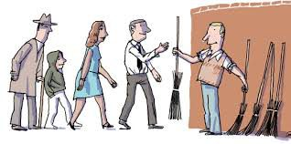
Participatiesamenleving
Begrippen
Burgerparticipatie
Arbeidsparticipatie
Bewonersparticipatie
Burgerparticipatie
Civil society
Week 1 | Week 2 | Week 3 | Week 4 | Week 5 | Week 6 | Week 7 | Week 8 | Week 9 | Week 10

Slide 2
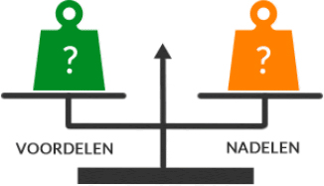
Wat houdt dat in participatiesamenleving?
Participatiesamenleving → Wat houdt dat in?
Is een samenleving waarin iedereen die dat kan verantwoordelijkheid neemt voor zijn of haar eigen leven en omgeving, zonder hulp van de (landelijke) overheid.
Wat kunnen voor- en of nadelen zijn van de participatiesamenleving?

Slide 3
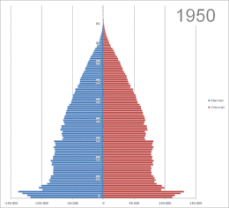
Waar komt het vandaan? https://www.youtube.com/watch?v=LrKq13PhzBE
Meerdere oorzaken (2013):
Als antwoord op de vergrijzing, oftewel de verzorgingsstaat.
Betrekken van lageropgeleiden, autochtonen en migranten bij de Nederlandse samenleving.
En in 2013 was de VVD en PVDA aan de macht. Gericht op bezuinigen.

Slide 4
Ideale participatiesamenleving
Burgers zijn actief, betrokken en verantwoordelijk in de maatschappij
Dit houdt in:
Burgers geven niet alleen hulp aan naasten, maar willen ook samen werken met vreemden in de maatschappij.
Burgers kijken niet naar de overheid voor hulp, maar naar elkaar. De overheid is er om te ondersteunen en niet te helpen

Slide 5
Arbeidsparticipatie, bewonersparticipatie en burgerparticipatie
Verdelen in 3 groepen.
Jullie gaan onderzoek doen naar één van de drie vormen van participatie!
Hoe?
Leg uit wat de vorm van participatie inhoudt.
Hoe ontwikkeld de vorm van participatie zich door de jaren heen?
Kom met voorbeelden m.b.t. de vorm van participatie. (het liefst afbeeldingen)
Noem de voor- en nadelen van de vorm van participatie.
Hoe zouden jullie als groep de vorm van participatie promoten in jullie casus?

Slide 6
Dit alles leidt tot een Civil Society
Veel gemeenten streven naar een gezonde en bloeiende civil
society. In een civil society staat de inzet van burgers voor elkaar centraal. Mensen zijn actief, ze kennen en helpen elkaar. In de ideale situatie - die van een gezonde en bloeiende civil society - zijn alle burgers in de gemeenschap gelijkwaardig en doen ze allemaal mee.
De civil society verwijst naar dat deel van de samenleving waarin de organisatie van burgers en hun inzet voor elkaar centraal staat. Burgers maken vrijwillig deel uit van die organisaties en verbanden die daarbij betrokken zijn. Hun betrokkenheid en inzet is cruciaal. Een bloeiende civil society kenmerkt zich door betrokkenheid van burgers
bij de publieke zaak, groot maatschappelijk zelfbestuur van burgers, weinig overheidsbemoeienis, beperkte commerciële invloed op de gemeenschapszin en een grote mate van tolerantie.
https://www.movisie.nl/sites/movisie.nl/files/publication-attachment/Een%20bloeiende%20civil%20society%20%5BMOV-225890-0.3%5D.pdf

Slide 7
Werken aan de civil society betekent namelijk werken aan:
• veiligheid in buurten en wijken
• sociale cohesie op lokaal niveau
• participatie voor en door iedereen
Werken aan sociale cohesie ligt in het
verlengde van het werken aan sociale
veiligheid. Bij cohesie gaat het om het
versterken van de binding tussen burgers
in wijk of buurt.

Slide 8
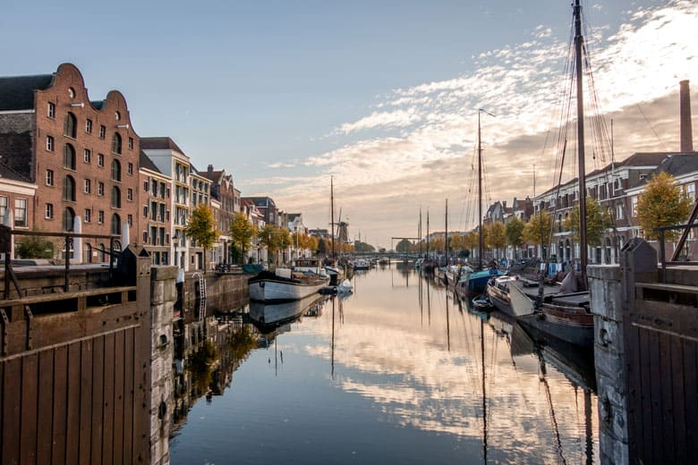
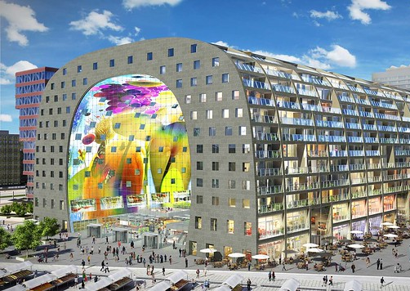
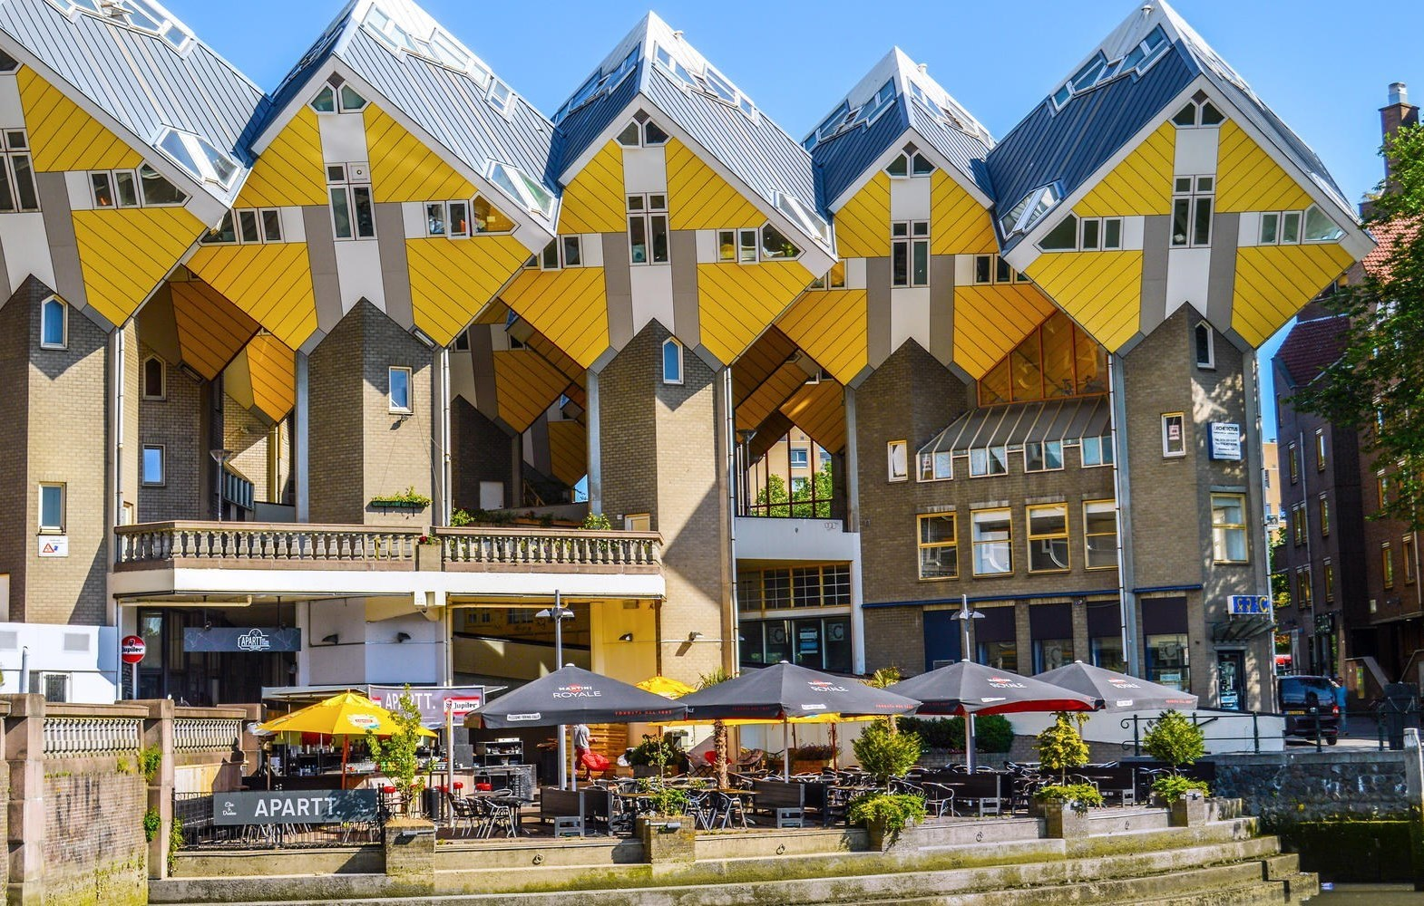
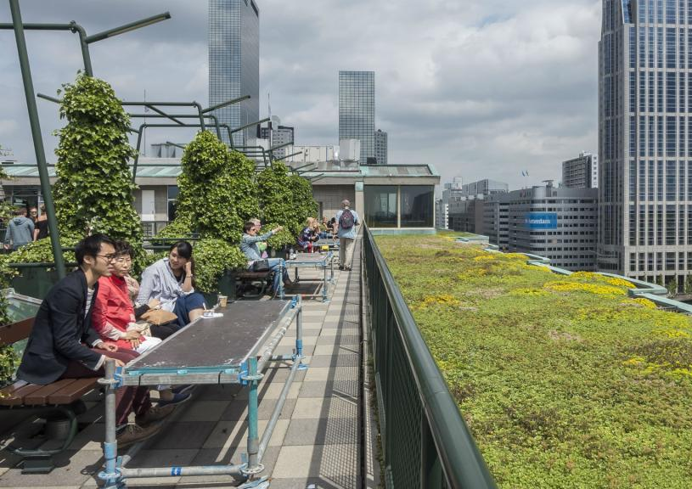
Voorbereiden excursie:
De datum → Pascalle
Rotterdam, welke plekken gaan we bezoeken en waarom?
Planning maken voor die dag: (09:00 – 17:00) → Geen tijd voor SHOPPEN!!!

Slide 9
Tips voor het vergroten van de sociale cohesie
1. Maak ontmoeting mogelijk door het bieden van goede voorzieningen in de eigen wijk. Zorg voor aantrekkelijke openbare ruimten met bijvoorbeeld bankjes. Centrale, logische ontmoetingsplaatsen maken ontmoeting mogelijk.
2. Creëer laagdrempelige ontmoetingsruimten. Stimuleer het gebruik van aanwezige voorzieningen om de sociale cohesie te bevorderen. Gaan er veel mensen naar de bibliotheek? Organiseer daar informatiebijeenkomsten en inspraakavonden. Denk ook aan het organiseren van keukentafelbijeenkomsten, waarbij de ontmoetingen heel dichtbij huis georganiseerd worden.
3. Kinderen leggen gemakkelijk contact met elkaar. Via het organiseren van activiteiten en ontmoetingsplekken als een speeltuin voor kinderen, komen ook de ouders met elkaar in contact.
4. Zet als gemeente in op interventie én preventie. Wacht niet af tot de sociale verbondenheid in een wijk een dieptepunt bereikt, maar stimuleer initiatieven waarbij burgers elkaar ontmoeten en samen iets ondernemen.

Slide 10
5. Sociale cohesie kunt u alleen versterken als burgers zelf dingen gaan doen. Hiervoor zult u soms burgers moeten stimuleren. U bereikt ze het beste via de bestaande spelers in de wijk. Denk aan het jongerenwerk, wijkopbouwwerk, stichting welzijn, stichting welzijn ouderen, (brede) scholen, een sportservicepunt, steunpunt vrijwilligerswerk, steunpunt mantelzorg en zorginstellingen. Ook via de kerken, wijk- en dorpsraden, hobbyverenigingen en sportclubs bereikt u mensen. Denk ook aan de winkels in de wijk, de bibliotheek en het gezondheidscentrum in de wijk.

Slide 11
Practicumtijd

